Slide 1
Мягкие лапки, а в лапках царапки.

Slide 2
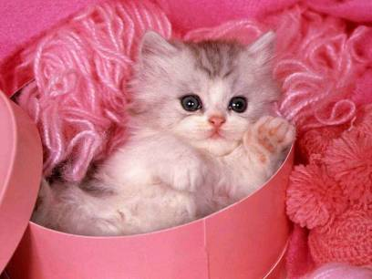
Этот зверь живёт лишь дома.
С этим зверем все знакомы.
У него усы, как спицы.
Он мурлыча песнь поёт,
Только мышь его боится…
Угадали? Это …

Slide 3
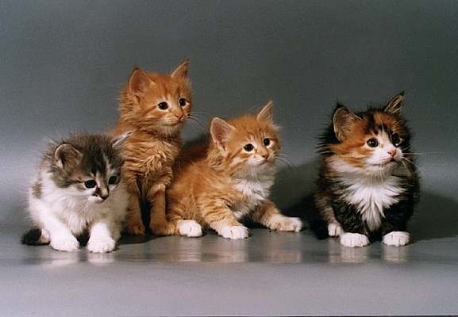
Кошка — красивое, элегантное,
удивительно смышленое
создание с яркой
индивидуальностью. Кошка
быстро привыкает к дому и
становится милым и близким
другом.

Slide 4
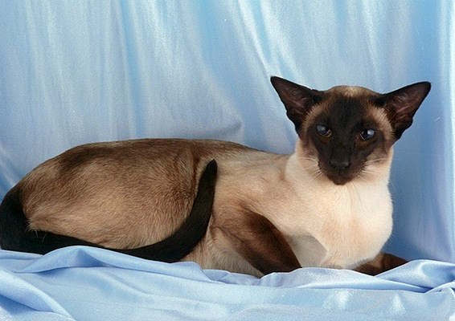
Правильно воспитанная кошка
не причиняет хозяину
неприятных хлопот, а в тяжелые
минуты жизни поможет снять
нервное напряжение, избавит от
стресса, отвлечет от грустных
мыслей и повседневных забот.

Slide 5
В разных странах в разные
времена по-разному относились к
этим животным.

Slide 6
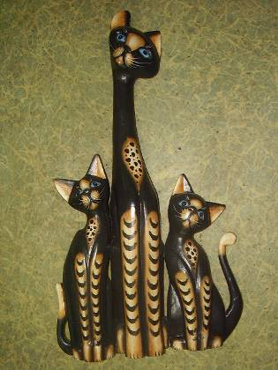
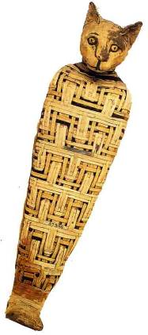
В 1500 году до н.э. кошка в Египте считалась священным животным. В поисках пищи древние кошки часто забредали в поселения и начинали
охотиться там и питаться невероятно расплодившимися мышами и крысами.

Slide 7
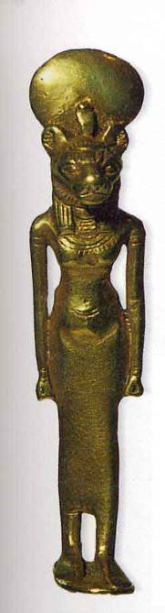
Баст, Бастет, Пашт – так звали египетскую богиню любви и плодородия, которая представлена телом женщины и головой кошки. А около 1500 лет до н.э. фараон провозгласил всех кошек священными животными. Это означало, что простой человек не имел права владеть кошкой.

Slide 8
Сурово наказывались те, кто причинял кошке вред.
Когда кошка умирала, египтяне носили по ней траур, проявляя своё горе тем, что сбривали себе брови.
Египтяне утверждают, что у кошек полных девять жизней.
Если кошка забредет к вам в дом, считают в Англии, - ждите денег, а вот в Америке услышать мяуканье кошки перед выходом из дому - дурная примета. Нужно обязательно вернуться и узнать, чего именно хочет животное. Если в дом забежит пестрый кот - это считается знаком беды; совсем иное отношение американцев к черно-белым, серым и желтоватым животным. Их называют "удачными"...

Slide 9

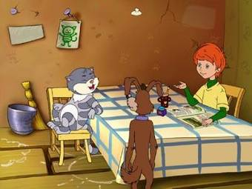
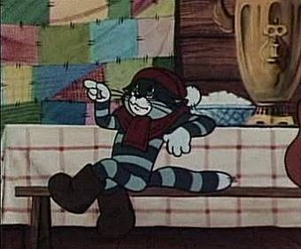
Эти умные и хитрые животные занимают почётное место и в литературе.

